Slide 1
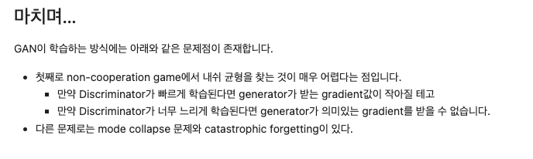
지난 발표 때…

Slide 2
학습 x같은 원인은 두 가지임
Vanishing gradient
Large varience of Gradient value

Slide 3
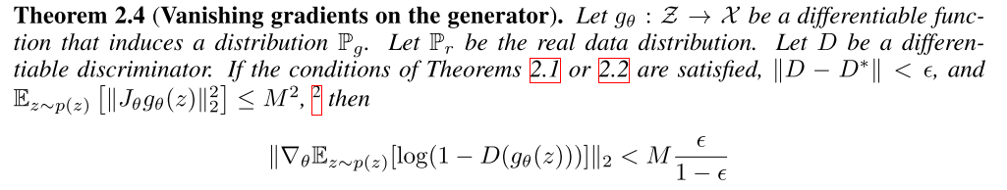
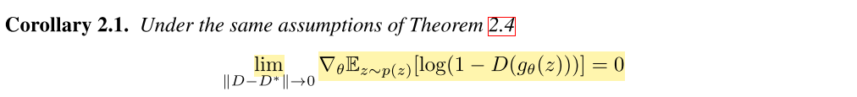
Vanishing gradient

Slide 4
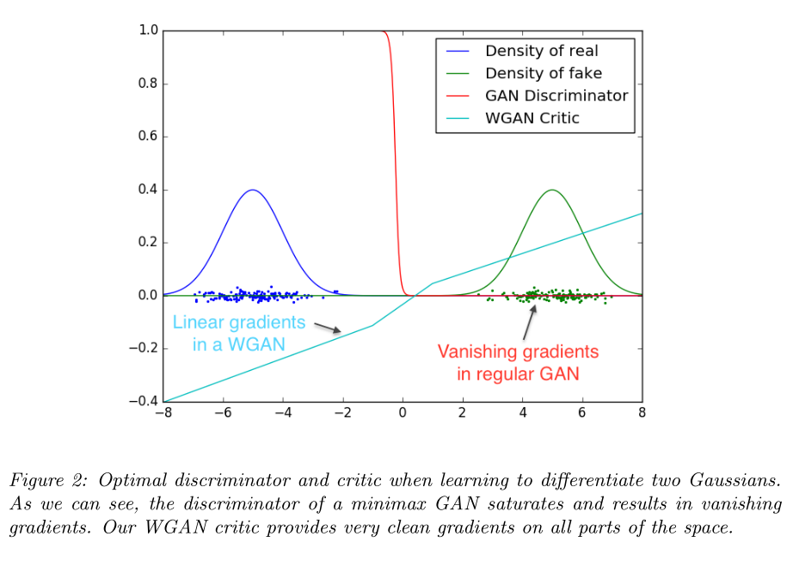
Vanishing gradient
요기에서 증명하는 내용
두 dist(원본/생성)의 support가 disjoint/lie on low dim manifolds이면
d*가 perfect하고 (under assumtion에서 항상 존재함을 증명)
그결과 거의 모든 영역에서 grad값이 0가 되버린다.
-> generator가 제대로 학습할 수 없다.

Slide 5

2. Large varience of Gradient value
Vanishing gradient 피하기 위해서 위의 식을 쓰기 시작함…
그런데 이번에는 grad값이 너무 불안정해짐

Slide 6
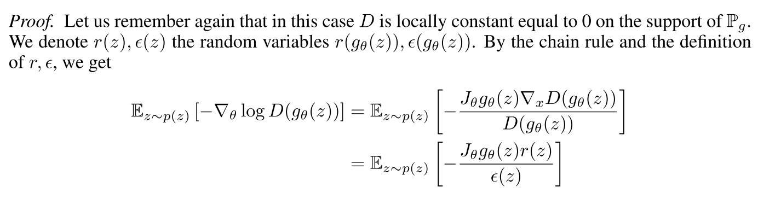
2. Large varience of Gradient value
이유는 해당 텀이 Cauchy distribution을 따를 변수의 기댓값이고 Cauchy dist.는 모든 moment가 정의 불가인 분포임

Slide 7
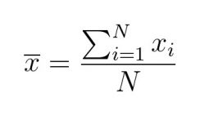
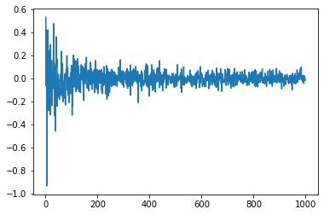
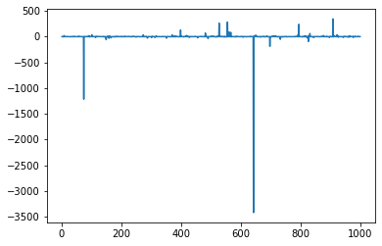
이게 gradient 값이라 생각하면 댐
X ~ N(0, 1)
X ~ Cauchy(0, 1)

Slide 8
어떻게 극복(?)을 했냐하면…

Slide 9
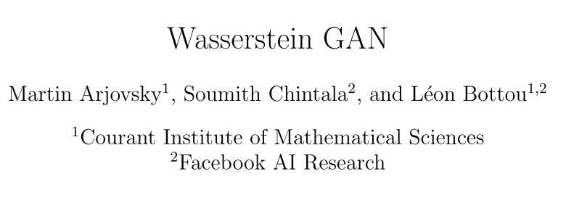

Slide 10
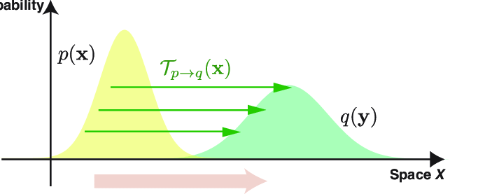
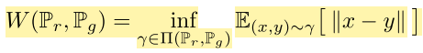
wasserstein distance??

Slide 11
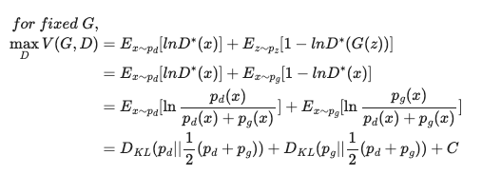
복습해보면…
원본 Gan의 목적함수
즉, gan의 목적함수는
Jensen-Shannon div라고 할 수 있다.
(D가 optimal 일때!)
﻿Jensen-Shannon (JS) divergence

Slide 12

Wasserstein을 써보자!
사실 요놈이 문제였음
﻿Jensen-Shannon (JS) divergence

Slide 13

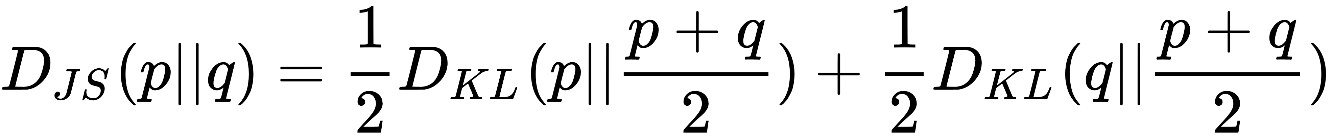
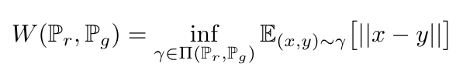
VS

Slide 14
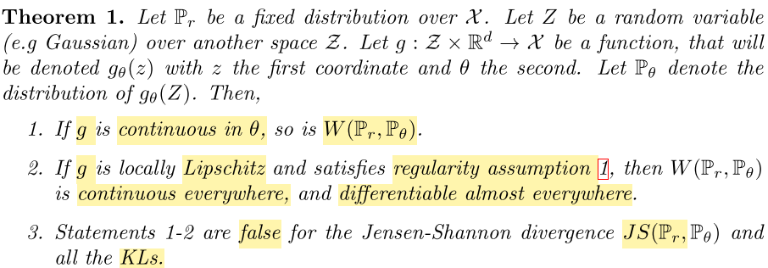
왜 더 좋냐면…

Slide 15
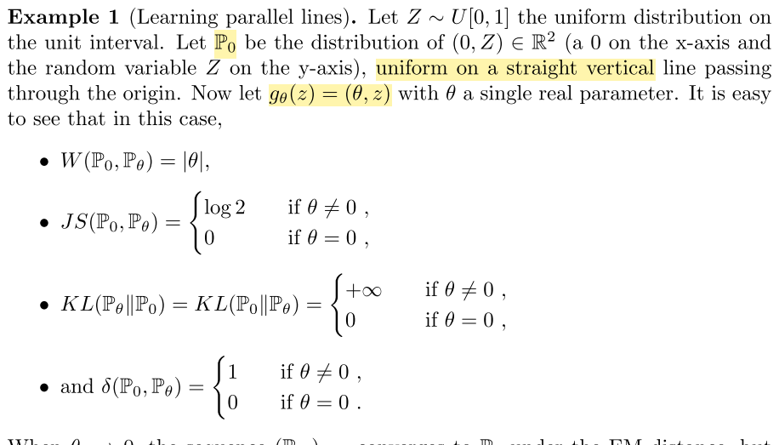
극단적인 예시에서…

Slide 16
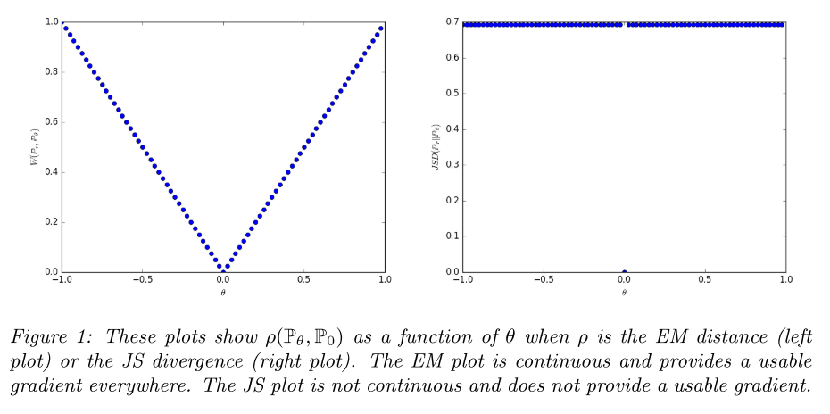

Slide 17
실제 학습해보면…

Slide 18
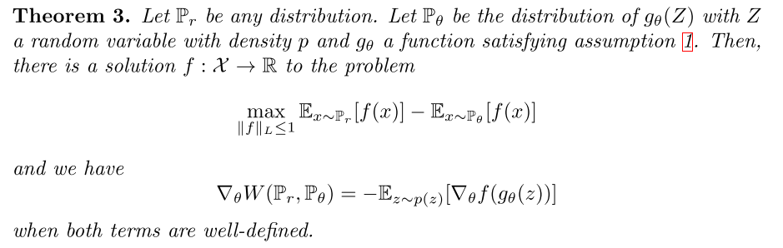
어떻게 적용했냐면…
f에(discriminator) ﻿1-Lipschitz functions이라는 가정을 하고 f(g(z))를 최대화

Slide 19
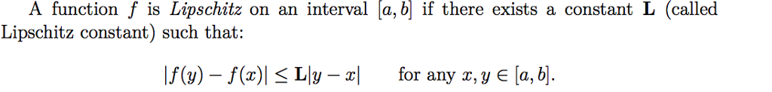
Lipschitz 연속????

Slide 20
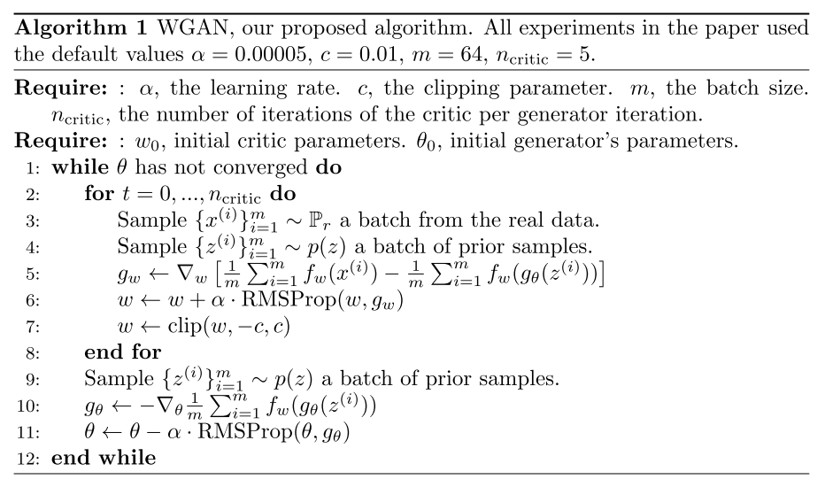
어떻게 적용했냐면…

Slide 21
하지만 이것도 문제가 있었다…
그래서 ’gradient penalty’ 방법 등장

